Slide 1

FRIGO AUTOMATICO
Molteni nicholas 5a informatica
Progetto maturita’ anno scolastico 2015/16
i.i.s jean monnet mariano comense (CO)

Slide 2
COMPONENTI DEL GRUPPO
Ballabio Giulio
Pellizzer Luca
Castelli Francesco
Molteni Nicholas

Slide 3
IL MIO COMPITO
RUOLO:
Programmatore software
COMPITI:
Descrizione del progetto
Implementazione classi UTENTE e PRODOTTO
Implementazione PREFERITI

Slide 4
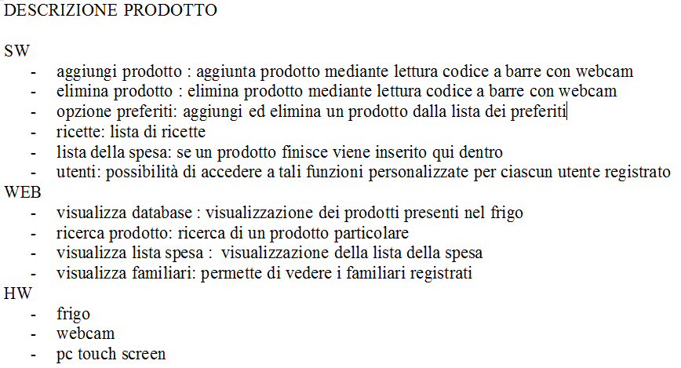

DESCRIZIONE DEL PRODOTTO

Slide 5
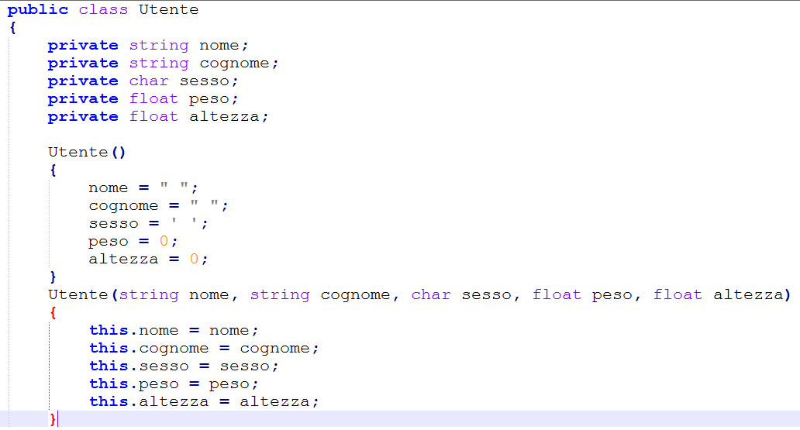
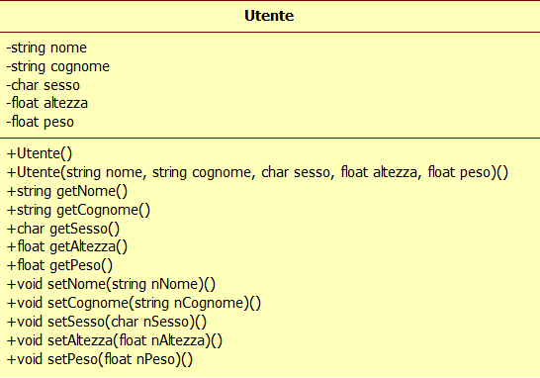
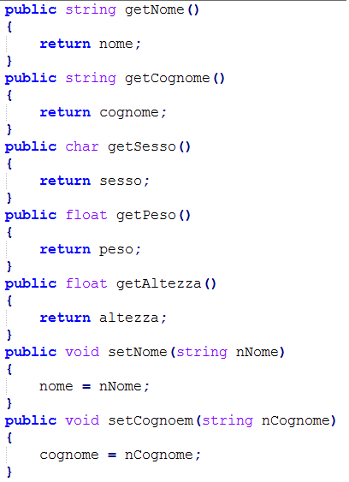
CLASSE UTENTE

Slide 6
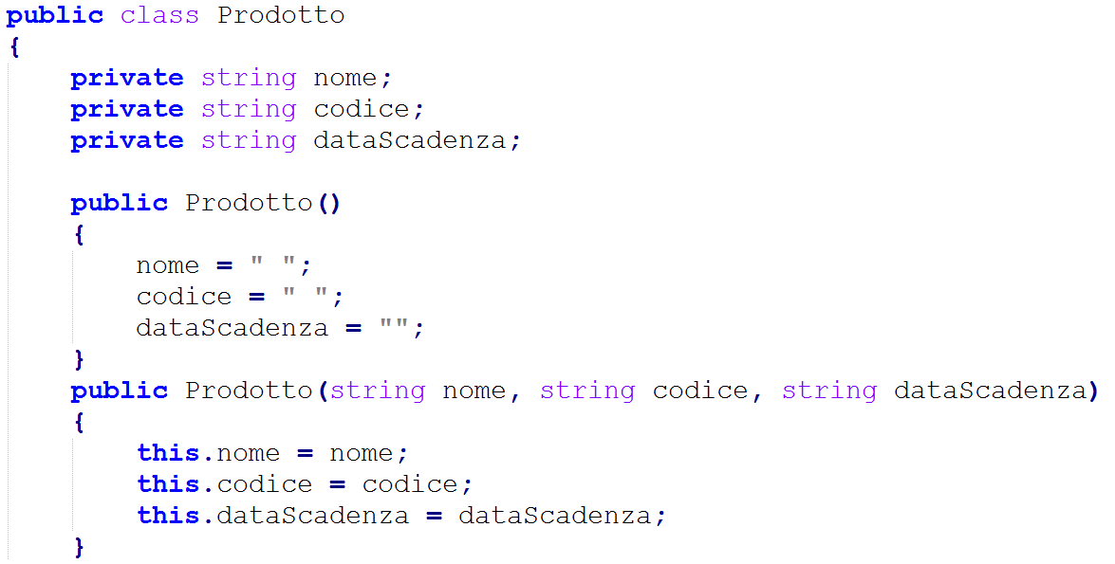
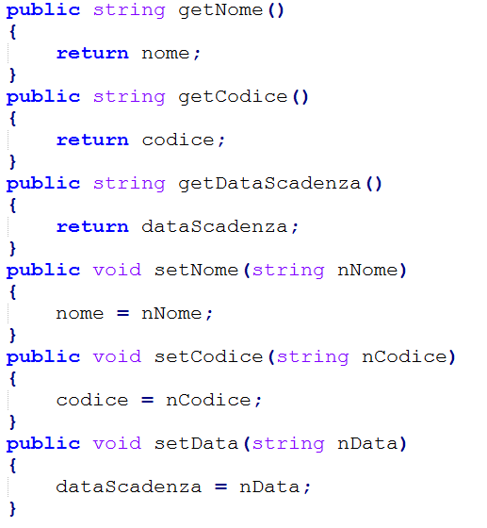
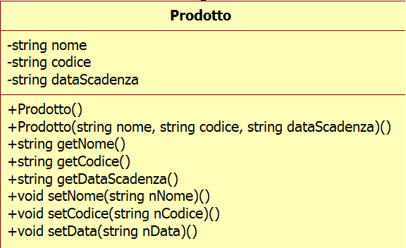
CLASSE PRODOTTO

Slide 7
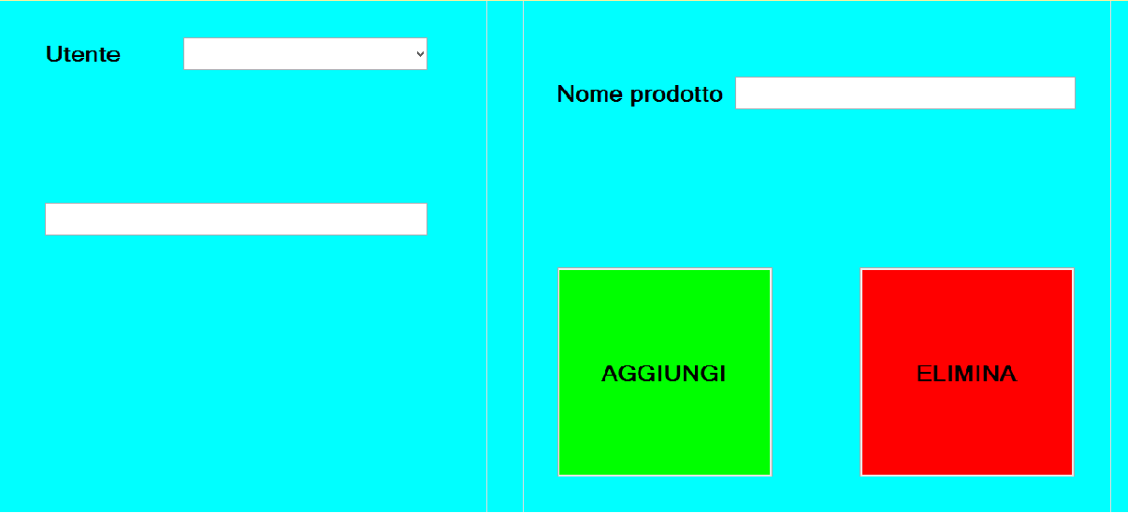
PREFERITI (grafica)

Slide 8

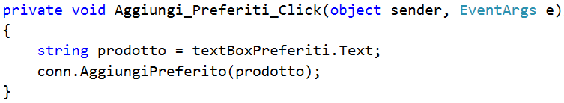

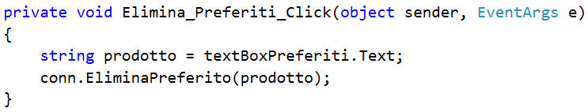

PREFERITI (codice)

Slide 9
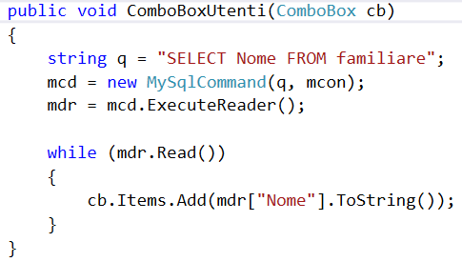
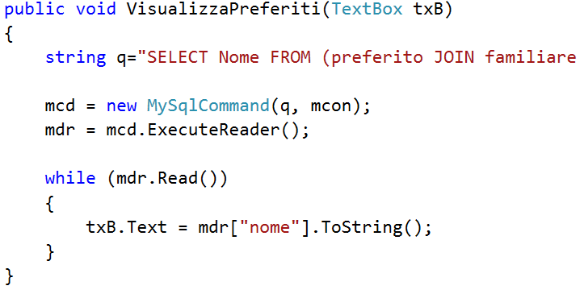
PREFERITI (codice)
string q="SELECT Nome FROM (preferito JOIN familiare ON IDFamiliare = ID) JOIN alimento ON IDAlimento=ID WHERE familiare.Nome=" + txB.Text + "'";

